Slide 1
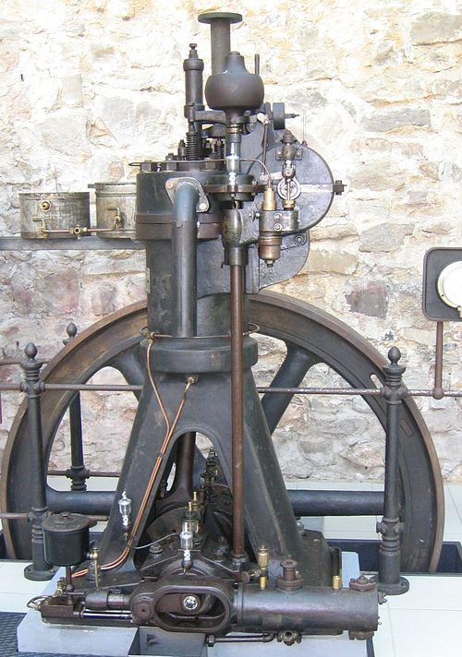
Toekomst van de verbrandingsmotor.
Rudolf Diesel 1893
1-cilinder
12 pk
Hoogte 3 m
Rend. Th. 17%
Plantaardige olie
Toepassing: Industrie.
Partnerbijeenkomst PPS GET
Gerrit Kadijk
10 juni 2025

Slide 2
Inhoud
Peiling kennis en mening verbrandingsmotor (kahoot)
De energietransitie en duurzaamheid
Behoeften gebruikers verbrandingsmotoren
Verbrandingsmotor is onderdeel van een concept
Verbrandingsmotor, blik in de toekomst.

Slide 3
Uw mening over de verbrandingsmotor (kahoot)
Peiling mening en kennistest verbrandingsmotor + brandstoffen

Slide 4
Definities
Schoon Weinig CO, HC, roet (PM), NOx, SOx en NH₃
Zuinig Laag brandstofverbruik (en CO₂), efficiënte motor
Duurzaam Geen gebruik van fossiele brandstoffen (aardolie en aardgas)

Slide 5
Energietransitie: Van fossiel naar duurzaam.
Het doel van de energietransitie is om netto minder of geen broeikasgassen (CO₂, CH₄, N₂O) uit te stoten en dus geen fossiele brandstoffen meer te verbruiken.
Het laten verdwijnen van de verbrandingsmotor is dus geen doel!

Slide 6
Broeikasgaseffect en duurzaamheid
Zonnestraling wordt door broeikasgassen (CO₂, CH₄ en N₂O) tegengehouden waardoor aarde opwarmt.
Duurzaamheid: Een duurzame verbrandingsmotor draagt niet of weinig bij aan het broeikasgaseffect.

Slide 7
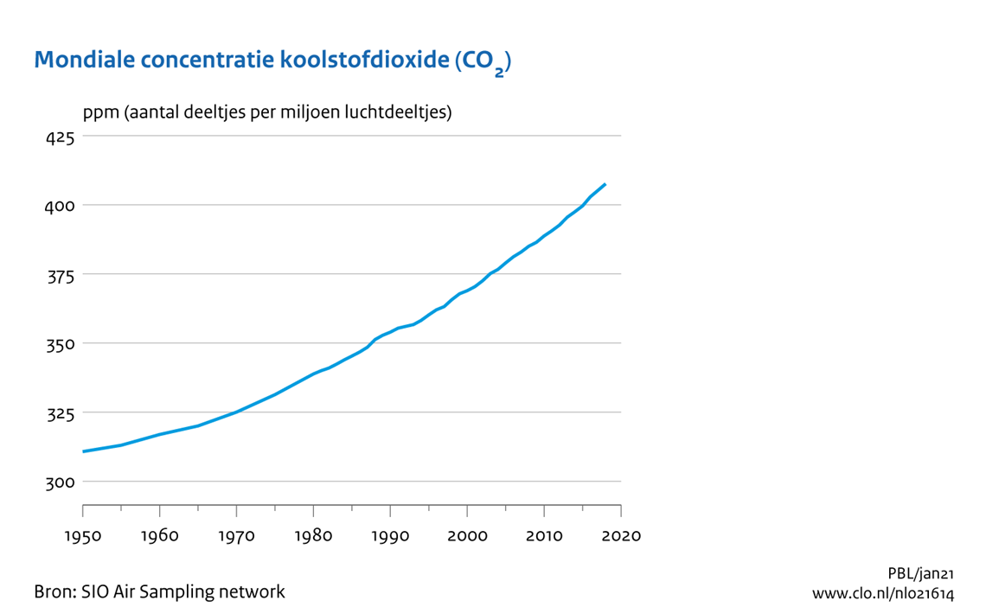
Kooldioxide CO₂
CO₂: Onzichtbaar, reukloos, niet giftig
Brandstof + Lucht = Uitlaatgassen
HC + O₂ = CO₂ + H₂O
Door gebruik van aardolie en aardgas neemt de CO₂ concentratie in de lucht toe.
Broeikasgaseffect: 1960-2020: CO₂ concentratie in lucht van 315 naar 415 ppm
(Van 0,03 naar 0,04 vol% 1 vol% = 10.000 ppm)

Slide 8
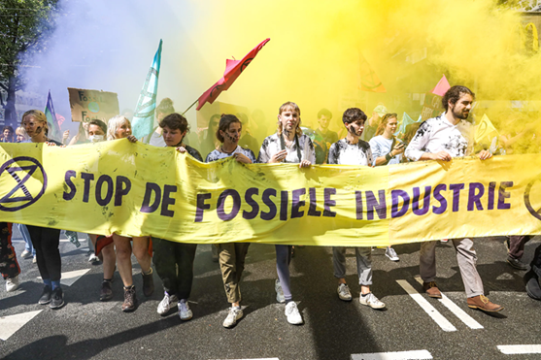
Uitstoot van broeikasgassen (fossiel)
Volledige of ideale verbranding:
1 liter diesel (835 g) levert 2630 g CO₂
1 liter benzine (745 g) levert 2400 g CO₂

Slide 9
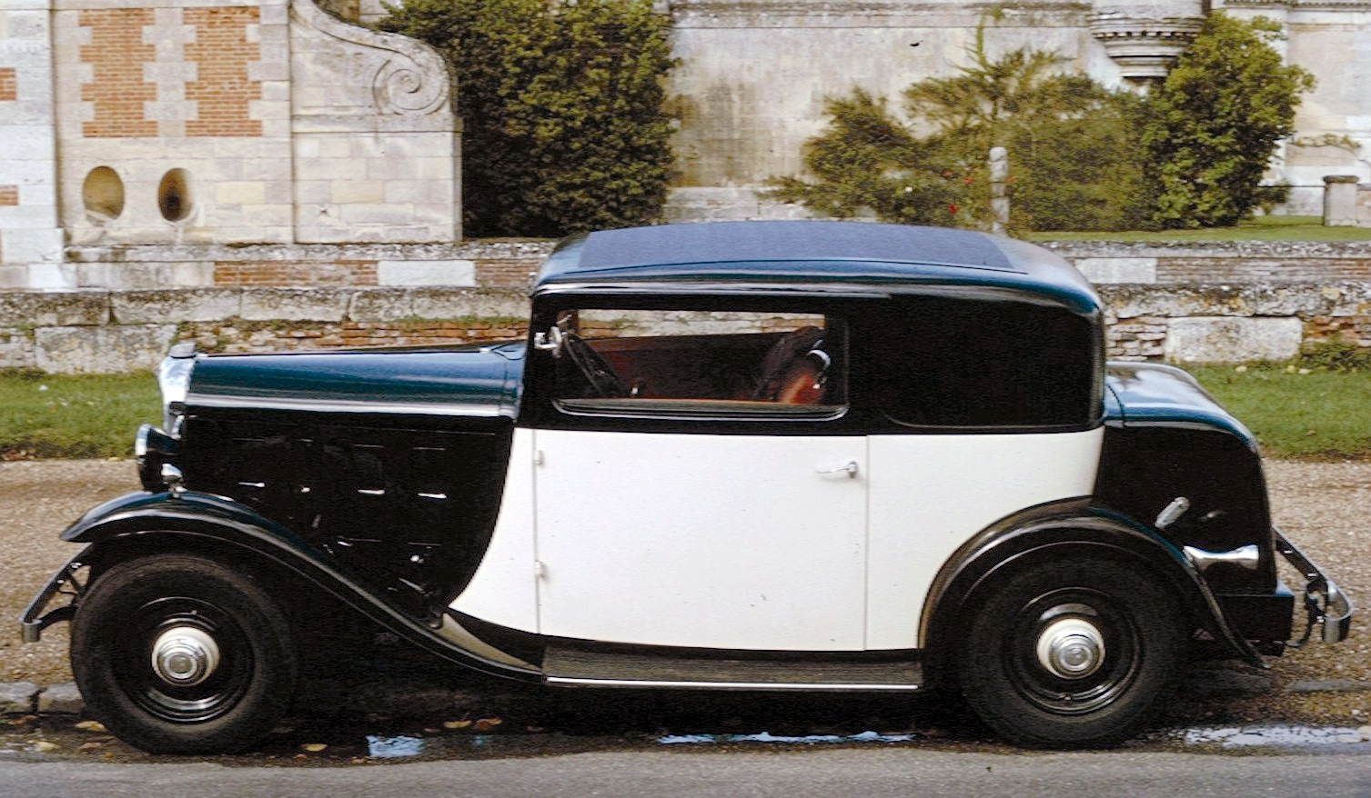
Fossiele brandstof: Groei, bloei, oei, foei, snoei, doei
1862: Eerste aardolie naar Nederland.
1867 en 1893: Benzine- en dieselmotor uitgevonden
1933: Eerste voertuig met Dieselmotor 4 cil., Vslag 1,8 liter 26 kW
Inmiddels breed toegepast in scheepvaart, wegtransport, industrie, energie
1979: Erkenning opwarming aarde als ernstig probleem
2005: Start bijmenging biobrandstoffen
2011: Oprichting Nederlandse Emissieautoriteit (NEa)
2015: Dieselgate. Dieselvoertuig is vervuiler (Euro 5: NOx 4 -10 keer te hoog).
2020: Dieselvoertuig is in de praktijk schoon (Euro 6d en VI, CO. HC, NOx, PM).
2027: ETS-2. CO₂ emissierechten brandstofleveranciers.
2030: Doel 55-60% minder broeikasgassen t.o.v. 1990.
2050: Doel klimaatneutraal, geen fossiele brandstoffen.

Slide 10
Broeikasgasemissies (CO₂ eq) transport moeten dalen

Slide 11
Automobielfabrikanten kiezen elektrische aandrijving
De eisen voor de gemiddelde CO₂ emissies van voertuigen dalen sterk.
Kleinere voertuigen met elektrische aandrijving stoten over de levensduur ongeveer 60% minder CO₂ uit dan een benzinevoertuig (T&E).
Dieselgate: Hogere NOx emissies in de praktijk (4 tot 10 keer).
‘De verbrandingsmotor is de sigaar want die heeft zijn langste tijd gehad’. En dus wordt alles elektrisch…… toch? Volgens ‘deskundigen’ aan de borreltafel die doel en middel verwisselen.

Slide 12
Andere brandstoffen zijn ook een oplossing
Gebruik van bio- of duurzame energie resulteert in minder CO₂ in de atmosfeer omdat bij productie van de grondstoffen CO₂ uit de lucht wordt verbruikt.

Slide 13
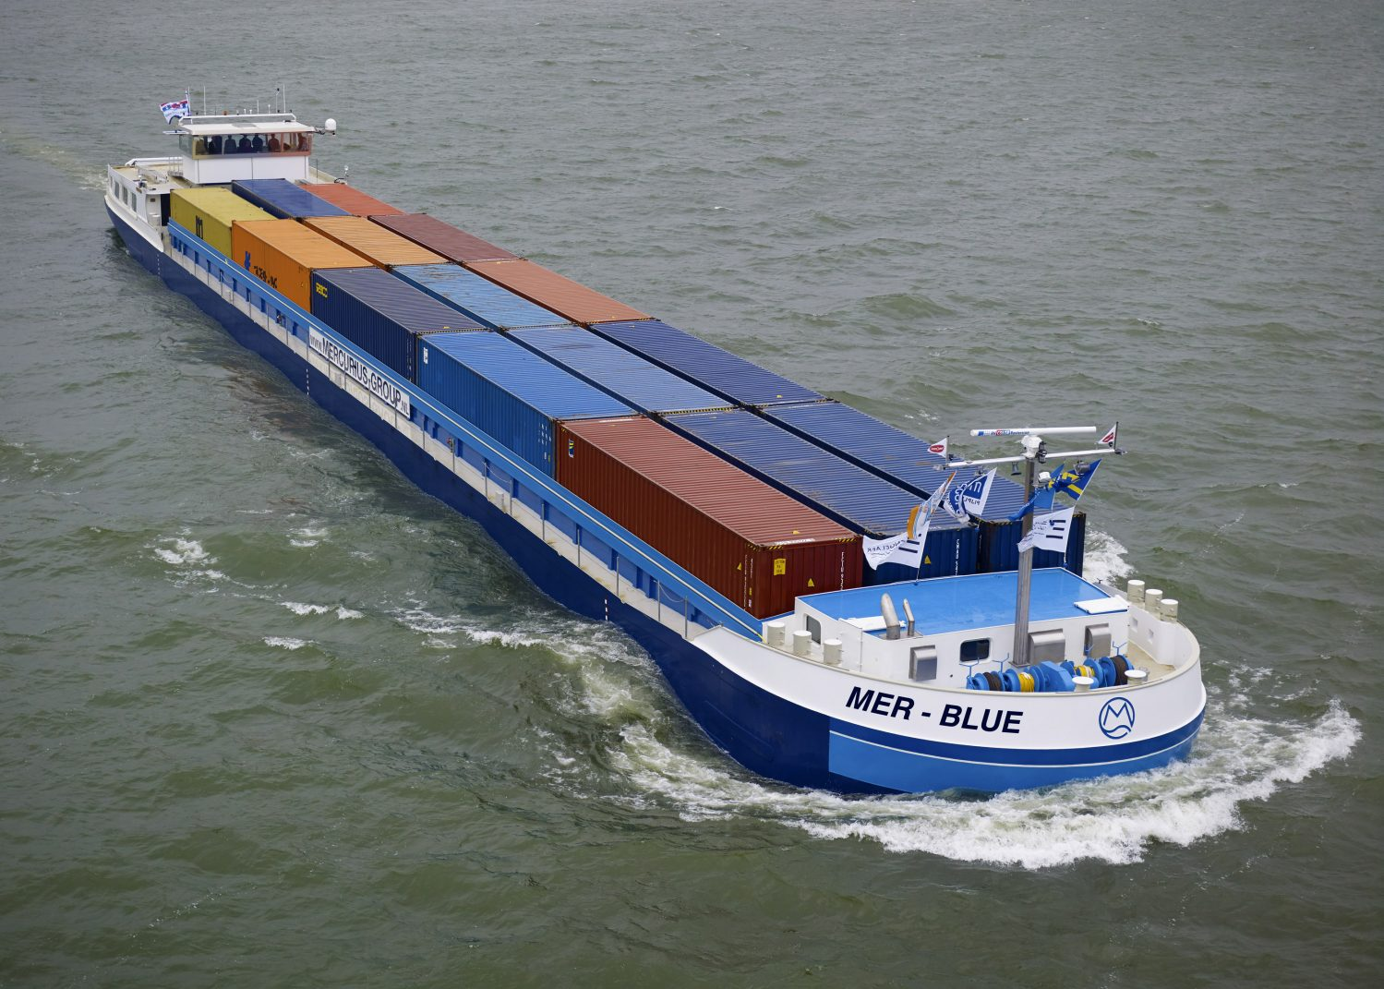
Verbrandingsmotor: De wensen van de gebruiker….
Behoefte aan mechanische energie voor aandrijvingen:
Locatie gebruik (binnen / buiten / mobiel / stationair)
Inbouwruimte applicatie
Type (voortstuwing, transport, generator, total energy, industrie)
Vermogenskarakteristiek aandrijving, responstijd
Tijd beschikbaarheid maximaal vermogen
Levensduur en specifiek vermogen (kW/l)
Overige (energie)behoefte (TE: warmte, CO₂)
Betrouwbaarheid
De verbrandingsmotor is autonoom en inzetbaar voor vele doeleinden.

Slide 14
Verbrandingsmotor: De eisen van de gebruiker….
Gebruik
Duur van inzet (sporadisch/semi-continu/volcontinu)
Profiel energieverbruik (continu of variërend)
Stilstand tijd t.g.v. onderhoud/reparatie/revisie
Beschikbaarheid technische ondersteuning leverancier
Energieverbruik (efficiëntie tot 50% in mobiele toepassingen)
De verbrandingsmotor is relatief praktisch, flexibel en gemakkelijk te onderhouden.

Slide 15
Emissiewetgeving
3. Milieu
Wetgeving per sector (road / non-road)
Schadelijke emissies (CO, HC, PM10/roet, NOx, NH₃, SOx)
Broeikasgasemissies (CO₂, CH₄, N₂O), ketenverantwoordelijkheid
Geluidsemissies (dB)
Beleid lokale overheden (emissiezones)
Met filters en katalysatoren kan de verbrandingsmotor schoon zijn.
Door eisen voor CO₂ emissies of herkomst van de brandstof wordt duurzaamheid gestuurd.

Slide 16
Verbrandingsmotor: De kosten voor de gebruiker….
4. Kosten (TCO) en financiering
Kosten aandrijving
Kosten veiligheidssystemen
Kosten afschrijving
Kosten onderhoud, reparatie, revisie
Investeringsbedragen
Brandstofkosten
Terugverdientijd
Is financiering beschikbaar?
De verbrandingsmotor is een betaalbaar concept.
€ $

Slide 17
Verbrandingsmotor: Brandstof….
5. Brandstof
Energiedichtheid (MJ/dm³) en (MJ/kg).
Beschikbaarheid. Waar kan ik het kopen?
Herkomst: Fossiel of duurzaam?
Bunkeren/Tanken/Laden. Hoe lang duurt dit? Waar kan het plaatsvinden?
Veiligheid. Wat kosten de veiligheidsmaatregelen? Kan ik overal komen?
Opslag. Welke maatregelen voor opslag boven- of ondergronds?
Transport. Is transport over weg/water wel/niet mogelijk?
Afhankelijkheid van een netwerk (voldoende beschikbaar?)
Leveringszekerheid en gevoeligheid voor sabotage.
Een vloeibare (fossiele of) duurzame brandstof @ 1 bar is tot nu toe de beste oplossing voor mobiele toepassingen met een hoger vermogen.

Slide 18
Opslag energie: Vloeibare brandstof versus H₂/batterij
 | Eenheid | Benzine | Diesel | Waterstof @ 700 bar | Li-ion batterij
Energiedichtheid | [kWh/l] | 9 | 10 | 1,6 | 0,3
Energiedichtheid | [kWh/kg] | 12 | 12 | 33 | 0,16
Stel rendement elektrische aandrijving is 80% en verbrandingsmotor 40%.
Conclusie: Opslag van energie in Li-ion batterijen neemt 15 keer meer ruimte in dan benzine of diesel en weegt 35 keer meer. Ook opslag van waterstof kost veel ruimte.

Slide 19
Aandrijving: Beleving en risico’s
6. Beleving in de praktijk
Beleving (broem-broem of bzzzzzzzzzzzzzzzzzz)
Gebruiksgemak, acceptatie
Stank, geluid
Imago
Onbekendheid nieuwe concepten
Risico's nieuwe technologie. Kinderziektes
Acceptatie van nieuwe concepten door gebruikers is een zaak van lange adem.

Slide 20
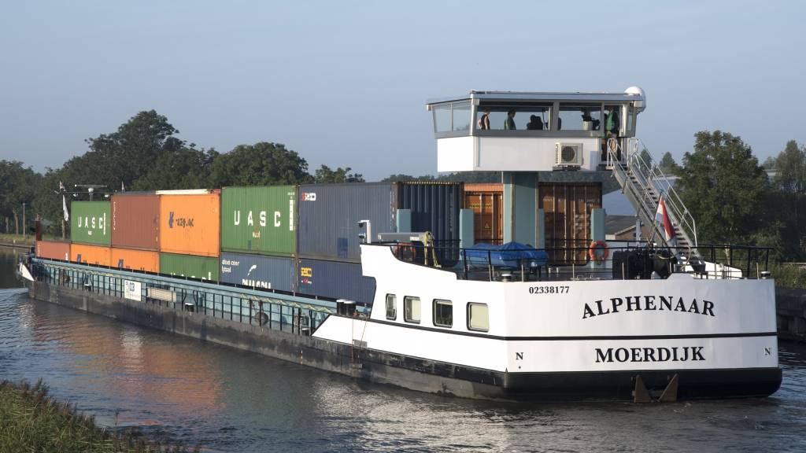
Van diesel naar elektrische aandrijving
Elektrische aandrijving heeft zeer gunstig rendement
Kosten aandrijving zijn relatief hoog.
Energie-opslag kost zeer veel ruimte en is zwaar
‘Bunkeren’ kost veel tijd
Elektriciteit lang niet overal beschikbaar
Grootschalig gebruik van edelmetalen is punt van zorg
Aandrijving is schoon (geen CO, HC, roet, NOx)
Bij groene stroom is de aandrijving duurzaam
Bij mobiele toepassingen met beperkte vermogens die niet te veel energie gebruiken (beperkte inzet) of op vaste trajecten is een elektrische aandrijving passend.

Slide 21
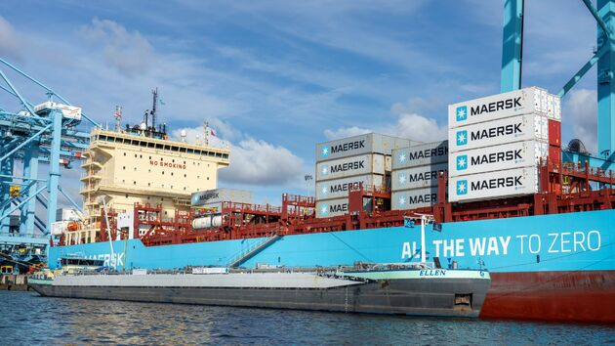
Duurzame brandstof voor verbrandingsmotoren
Hydrotreated Vegetable Oil (HVO): 34 MJ/l @ 1 bar (vloeistof)
Waterstof (groen): 5 MJ/l @ 700 bar (gas)
Methanol (groen): 16 MJ/l @ 1 bar (vloeistof)
Gezien de energiedichtheid van waterstof en de hoge kosten voor opslag e.d. is het niet de verwachting dat waterstof in mobiele toepassingen grrotschalig zal worden toegepast. Voor vaste opstellingen is waterstof kansrijker.
Een vloeibare brandstof onder atmosferische condities is gewenst voor maritieme toepassingen

Slide 22
Analyse mobiele aandrijving en energietransitie (1)
Complexiteit: De keuze voor een mobiele aandrijving wordt gebaseerd op meer dan 40 factoren. Hiervan is duurzaamheid slechts één factor.
Status: De verbrandingsmotor heeft in de loop van 130 jaar wereldwijd als (mobiele) aandrijving een ijzersterke positie ingenomen.
Energietransitie: De energietransitie is veel complexer dan de ontwikkeling van een verbrandingsmotor en zal in Europa de komende decennia worden gerealiseerd. Wetgeving is leidend.
Goed alternatief: Elektrische aandrijvingen bedienen een deel van de mobiele markt en worden breed ingezet voor lagere vermogens en discontinue inzet.
Transitie: Wetgeving en beleid zijn drivers voor bio- en duurzame brandstoffen en elektriciteit (wind en zon) zodat fossiele brandstoffen worden afgebouwd.

Slide 23
Analyse mobiele aandrijving en energietransitie (2)
Duurzaamheid: Het verduurzamen van een aandrijving heeft betrekking op de brandstof of energiebron en niet op de aandrijving. Bio- en synthetische brandstoffen en alternatieve aandrijvingen zullen fossiele brandstoffen op termijn vervangen.
Energiedichtheid: Vloeibare brandstoffen zijn favoriet in mobiele toepassingen vanwege de relatief hoge energiedichtheid.
Infrastructuur en opslag: De infrastructuur en opslag voor grootschalig gebruik van vloeibare brandstoffen is praktischer en eenvoudiger dan van elektriciteit.
Productie duurzame energie: De productie van duurzame brandstoffen zal in de komende decennia worden opgeschaald en fossiele brandstoffen vervangen.
Leveringszekerheid: Een energiesysteem met weinig of geen buffercapaciteit (elektriciteit) is een gevaar voor de continuïteit van mobiliteit.

Slide 24
Samenvatting eisen mobiele aandrijving
Voortstuwing/aandrijving die voldoet aan eisen/wensen gebruiker.
Vermogenskarakteristiek en belastingprofiel passend.
Voldoende energie aan boord in beperkt volume.
Energiezekerheid zeker stellen.
Tegen zo laag mogelijke kosten.
Zo efficiënt, betrouwbaar, duurzaam, schoon, veilig en praktisch als mogelijk.
Binnen wettelijke kaders.
Voldoende perspectief voor de lange termijn.

Slide 25
Conclusie:
Ook al lijkt de verbrandingsmotor de sigaar,
hij zal nog heel lang in zware mobiele toepassingen duurzaam blijven roken.
DANK voor uw aandacht!
Gerrit Kadijk
E: gkadijk@davinci.nl
M: +31 (0)6 341 88 376

